Slide 1


GEOGRAFIYA
6-
sinf
Mavzu: Yer yuzi aholisi, irqlar

Slide 2
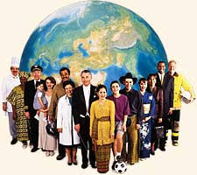
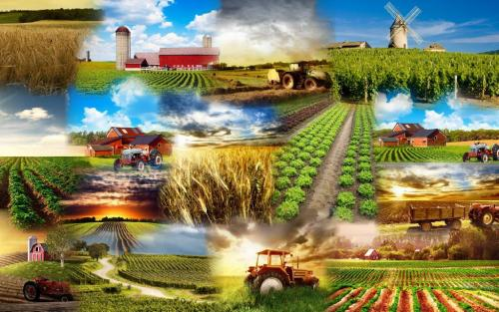
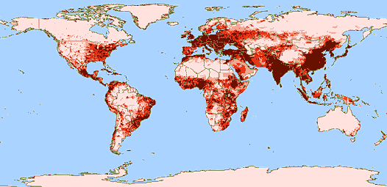

O‘RGANAMIZ …
Aholining joylashish xususiyatlari
Tabiiy boyliklarning ahamiyati
Aholining
tabiat bilan aloqadorligi
Yer yuzi aholisi, irqlar

Slide 3

YER SHARI AHOLISI
Aholi — Yer yuzida yoki uning muayyan hududi, qit’a, mamlakat, tuman, shaharida istiqomat qiluvchi
odam(inson)lar majmuyi.
Aholini o‘rganadigan fan
demografiya deb nomlanadi. Aholi soni jamiyatning
ijtimoiy-iqtisodiy taraqqiyoti davomida o‘sib kelgan.

Slide 4
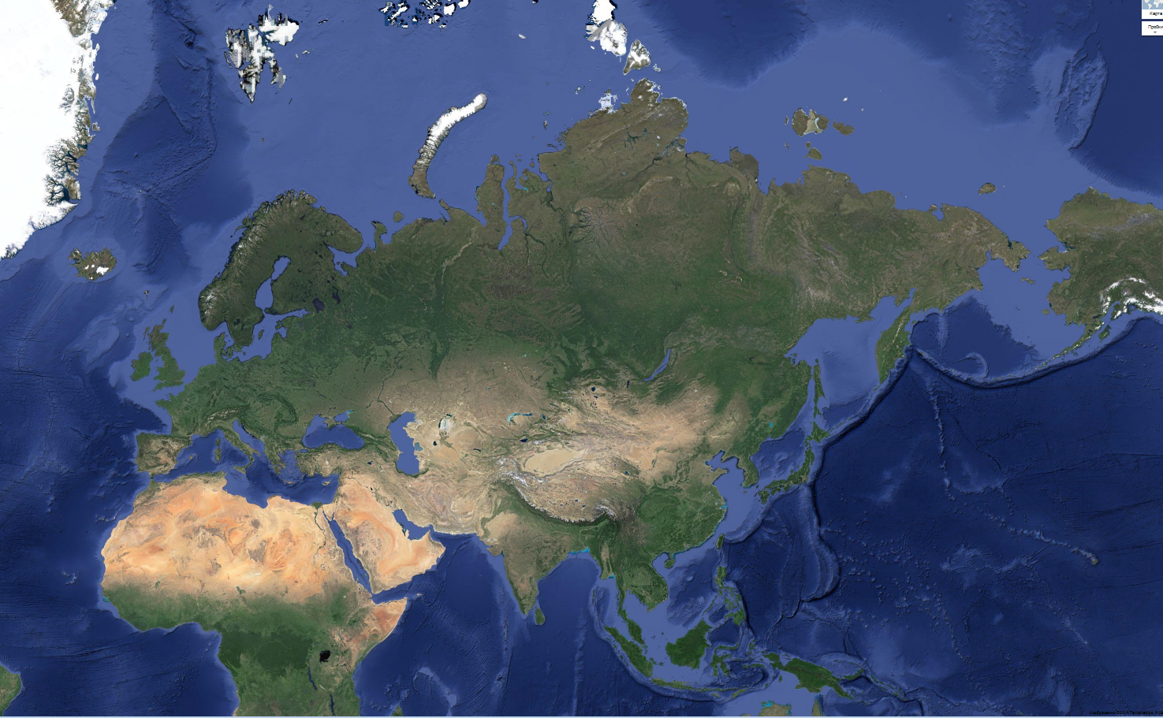
YER SHARI AHOLISI

Slide 5
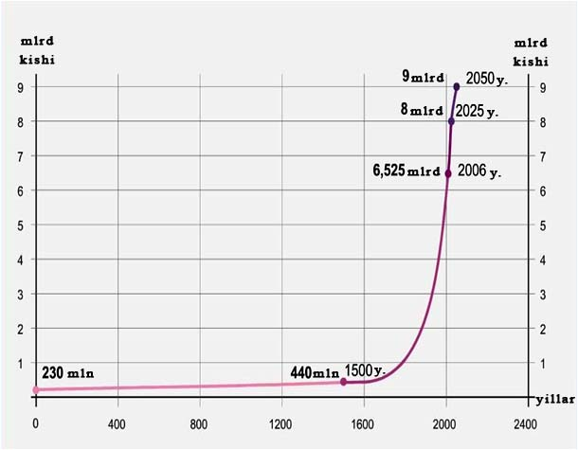
AHOLI SONINING KO‘PAYIB BORISHI
To‘rtinchi marta
ikki baravar ko‘payishiga 40 yil kerak bo‘lgan.
100 yilda aholi soni uchinchi marta
ikki baravar ko‘paydi.
230 yilda aholi soni ikkinchi marta
ikki baravar ko‘paydi.
600 yil
Aholi soni ikki barobar ko‘paydi.
Eramizning boshlaridagi
aholi soni
1000 - yilda 305 million

Slide 6
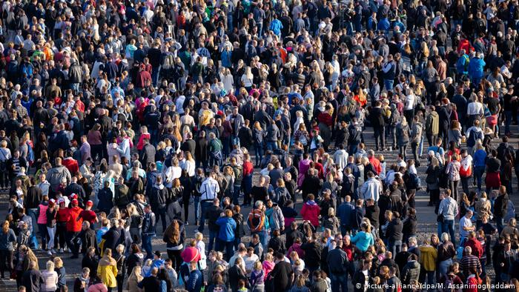
Yer yuzi aholisi 2016-yil ma’lumotiga ko‘ra 7 mlrd 400 mlndan ortiq. 2018-yil ma’lumotiga ko‘ra esa 7 mlrd 620 mln
kishidan ortiq.

Slide 7
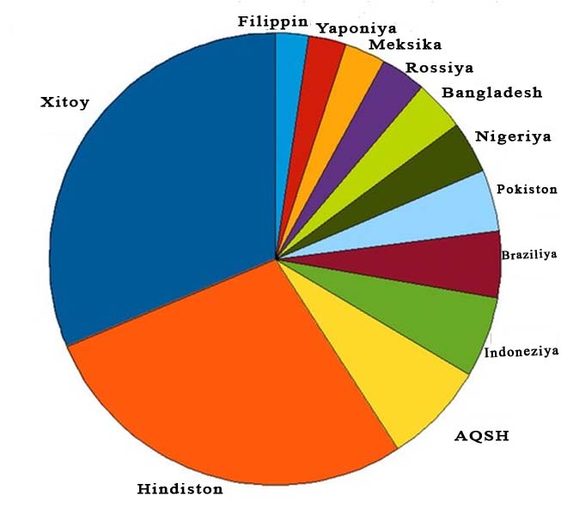
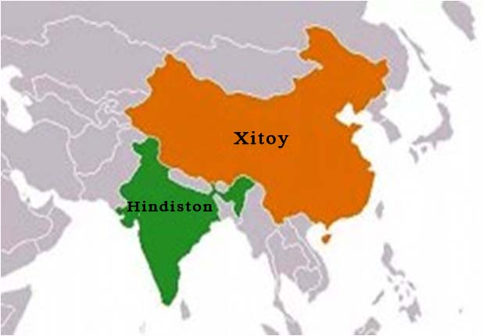
AHOLI SONI ENG KO‘P MAMLAKATLAR

Slide 8
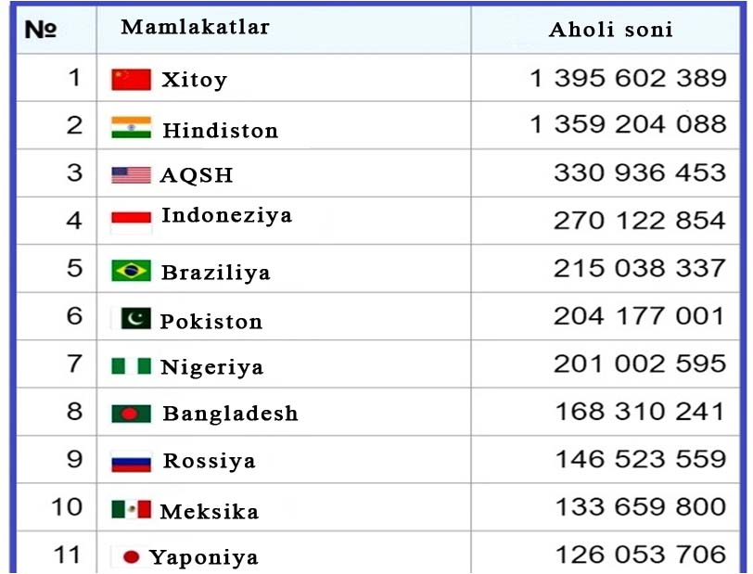


AHOLI SONI ENG KO‘P MAMLAKATLAR

Slide 9
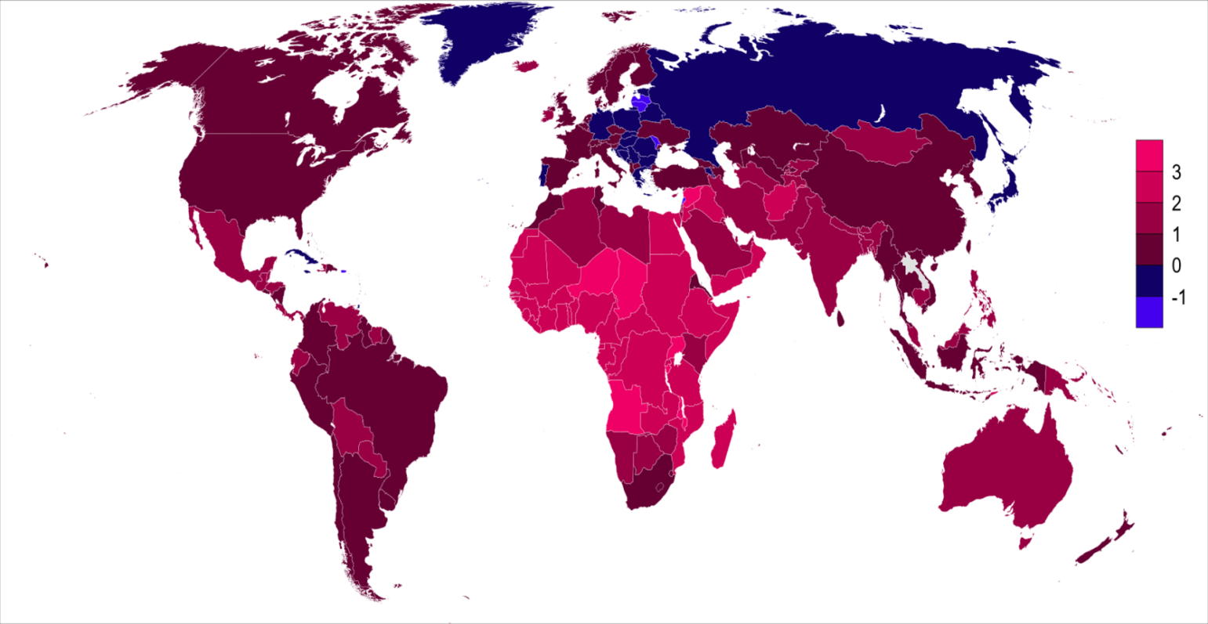

РОСТ ЧИСЛЕННОСТИ НАСЕЛЕНИЯ ЗЕМЛИ
AHOLI SONINING O‘SISHI
ХХ asrning 60-yillarida “demografik portlash”, ya’ni aholining juda tez sur’atlar bilan o‘sishi kuzatildi.
Aholining o‘sishi Afrika, Osiyo va Amerika mamlakatlarida yuqori, ko‘plab Yevropa mamlakatlarida
past ko‘rsatkichga ega.

Slide 10
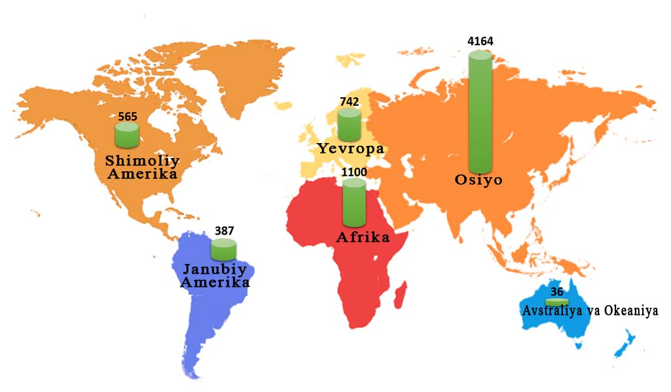
РОСТ ЧИСЛЕННОСТИ НАСЕЛЕНИЯ ЗЕМЛИ
MATERIK VA QIT’ALAR AHOLISI (MLN KISHI)

Slide 11

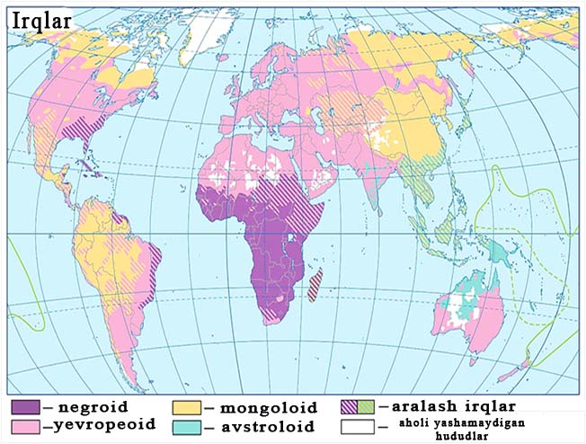
AHOLI IRQLARI
Irq bu – insonlarning kelib chiqishi, gavda tuzilishi va qiyofasi o‘xshash, tarixan tarkib topgan hududiy birligidir.

Slide 12
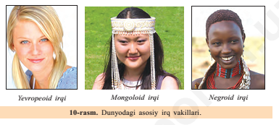
IRQLAR
Yevropeoid irqi
Mongoloid irqi
Negroid
irqi

Slide 13


IRQLAR
Yevropeoid irqi
Shimoliy tarmog‘i
Janubiy tarmog‘i
– terisi och rangda,
– sochlari yumshoq,
– burni qirrali,
– ko‘zi moviy.
– terisi to‘q rangda,
– sochlari to‘q rangda,
– ko‘zlari jigarrang.

Slide 14


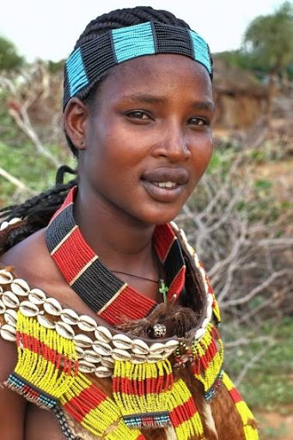
IRQLAR
Mongoloid irqi
Negroid irqi
– terisi bug‘doy rangda,
– sochlari qora va qattiq,
– ko‘zlari qora, qisiq,
– keng yuzli.
– terisi quyuq jigarrangda,
– sochlari qora va jingalak,
– burni katta va keng,
– lablari qalin.

Slide 15

AHOLINING JOYLASHISH XUSUSIYATLARI
Aholi zichligi –
muayyan hududda aholining
joylashuv darajasi.
Mamlakat yoki biror
hudud aholi sonini
shu joy maydoniga
(odatda 1 km² ga) taqsimlash bilan
hisoblab chiqariladi.

Slide 17
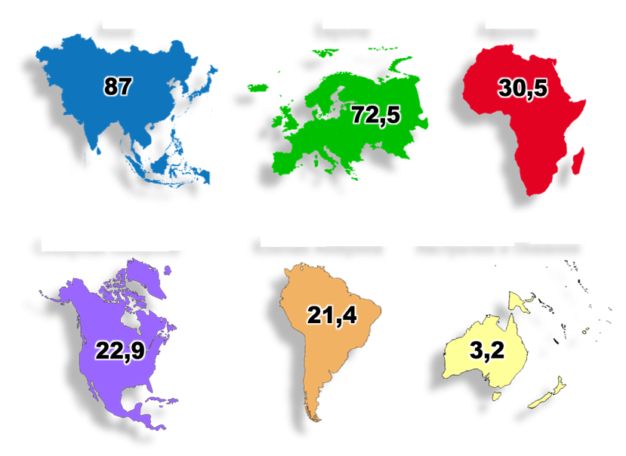
AHOLINING NOTEKIS TARQALISHI
Geografik o‘rin
Osiyo
Yevropa
Afrika
Tabiiy sharoit
Tarixan rivojlanish
Shimoliy Amerika
Janubiy Amerika
Avstraliya
va Okeaniya
Ijtimoiy-iqtisodiy taraqqiyot
Tabiiy boyliklar bilan ta’minlanganlik darajasi

Slide 18
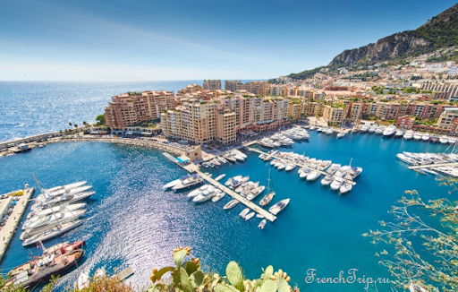
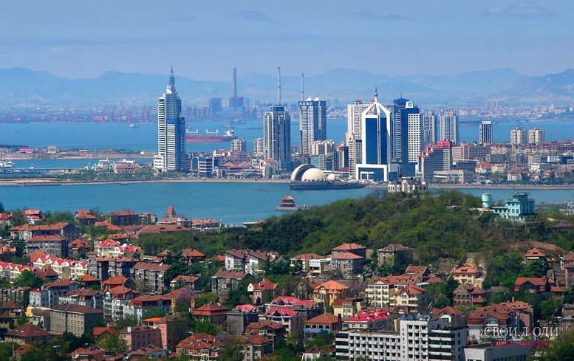
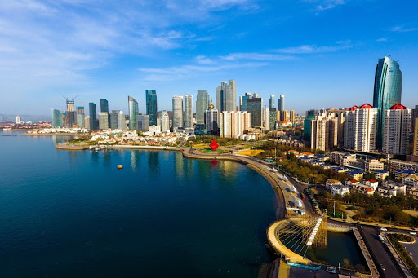
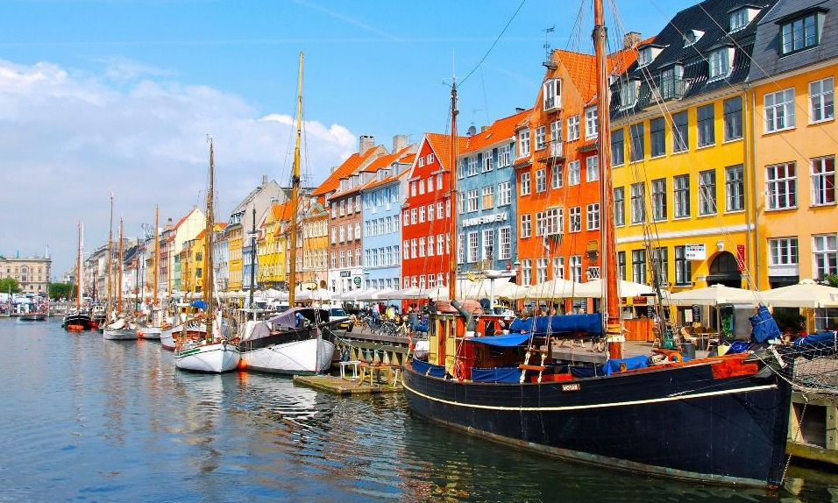
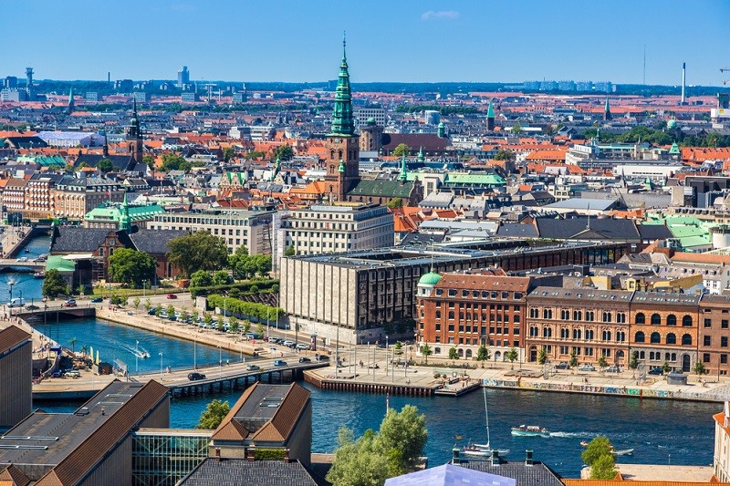
AHOLINING JOYLASHISH XUSUSIYATLARI
Tabiiy sharoitning qulayligi
Eng yirik dengiz port-shaharlari tarkib topganligi
Eng arzon dengiz transportiga yaqinligi

Slide 19
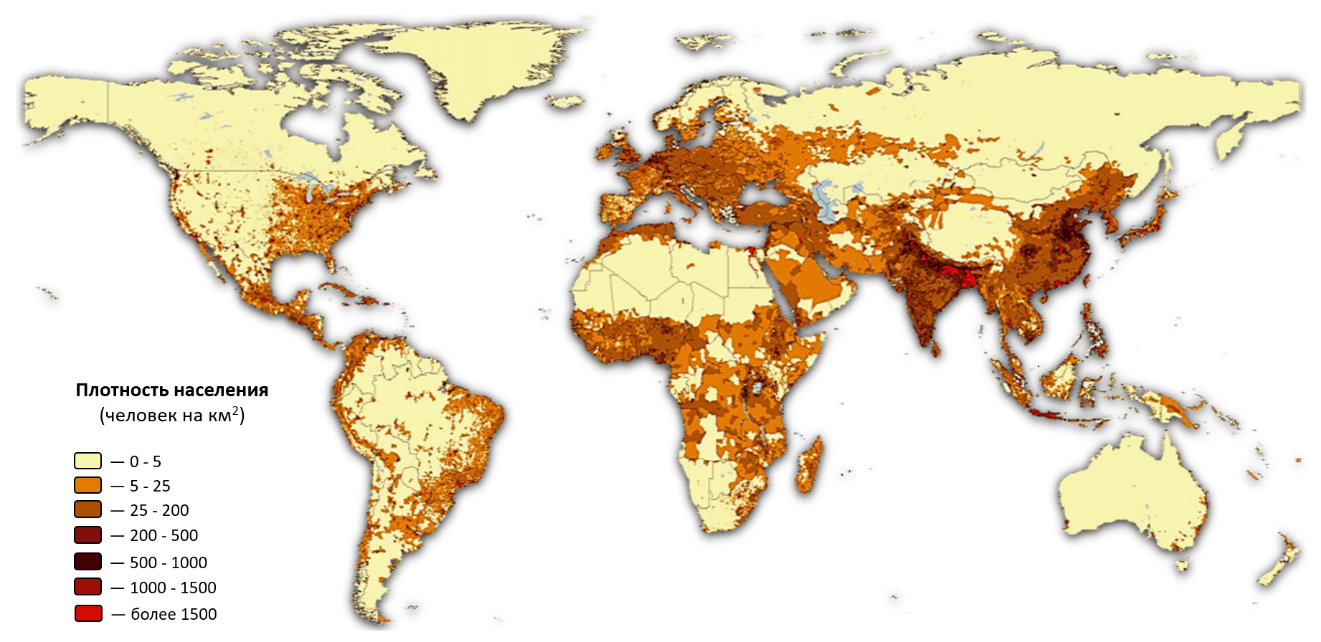
AHOLI ZICHLIGI YUQORI HUDUDLAR
Yevropa
Shimoliy Amerika
Tabiiy sharoitning qulayligi
Sharqiy Osiyo
Janubiy Osiyo
Qadimdan aholi yashab kelayotganligi
Xo‘jalikning yaxshi rivojlanganligi

Slide 20

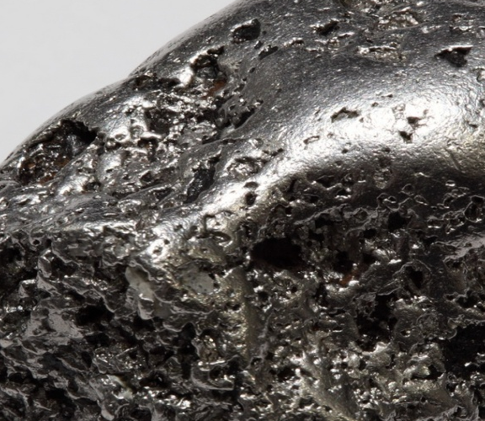

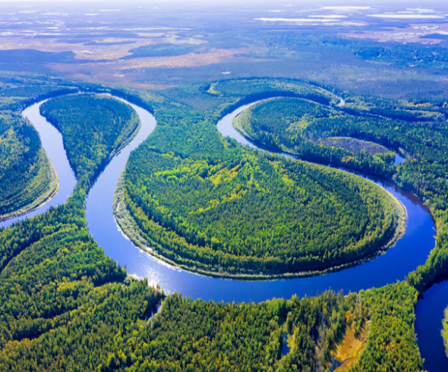
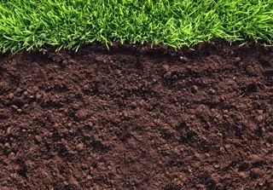
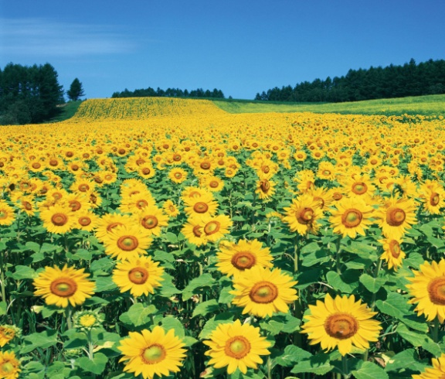
TABIIY BOYLIKLAR VA ULARNING AHAMIYATI
Mineral
Iqlimiy
Suv
Yer
Biologik

Slide 21

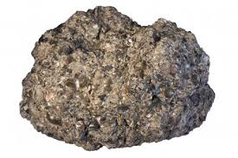

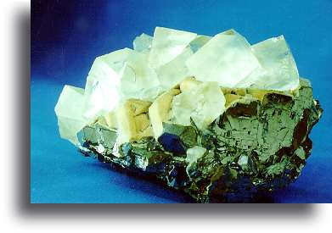
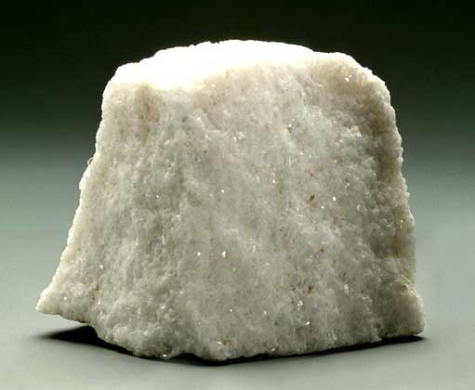
MINERAL BOYLIKLAR
Rudali foydali qazilmalarga temir, mis, olmos, oltin, uran va boshqalar, noruda mineral boyliklarga oltingugurt, fosforit,
osh tuzi va boshqalar kiradi.

Slide 22
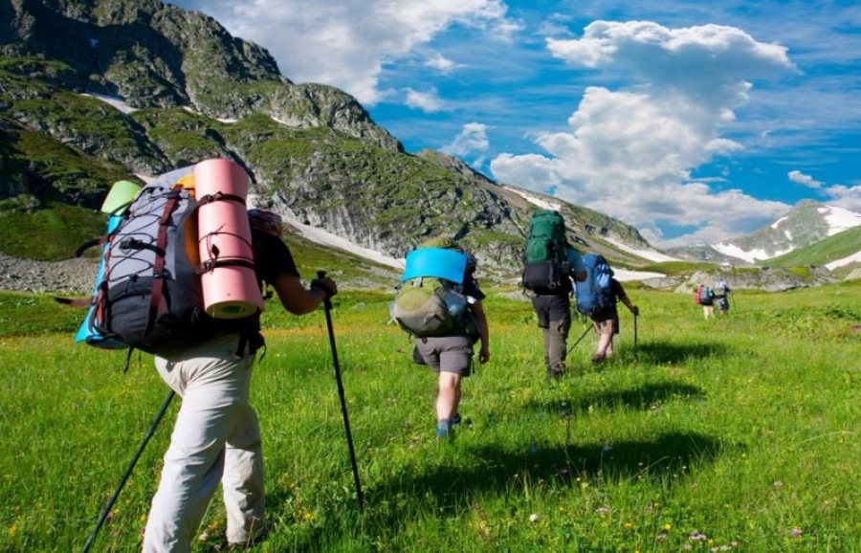
IQLIMIY BOYLIKLAR
Insoniyatning qishloq xo‘jalik mahsulotlariga bo‘lgan talabini qondirish hamda tabiat qo‘ynida dam olishi (rekreatsiya) uchun iqlimiy boyliklarning ahamiyati beqiyos.

Slide 23
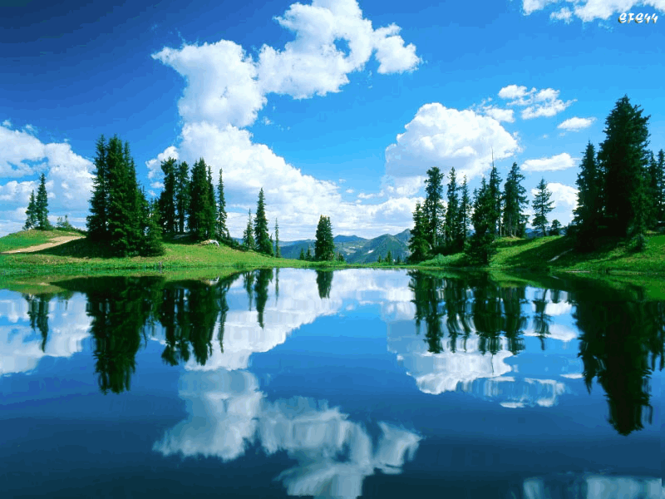
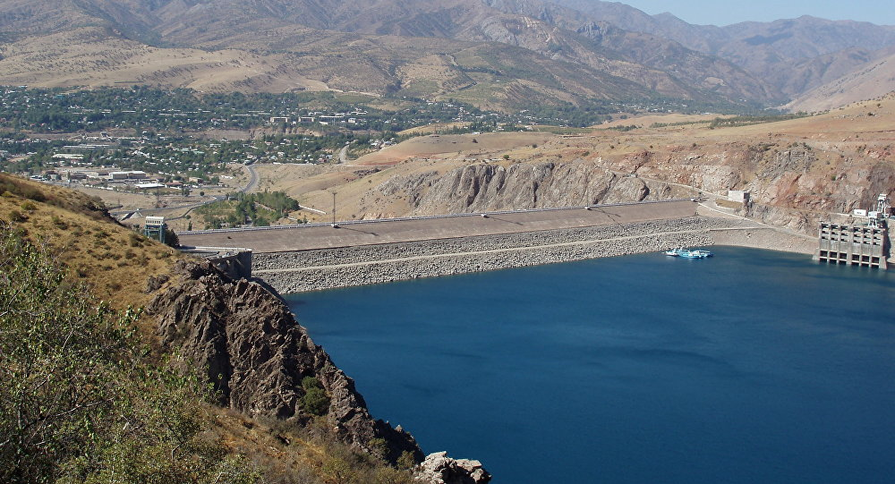
Suv boyliklari
Xo‘jalikda eng ko‘p foydalaniladigan tabiiy boylik suv hisoblanadi.

Slide 24
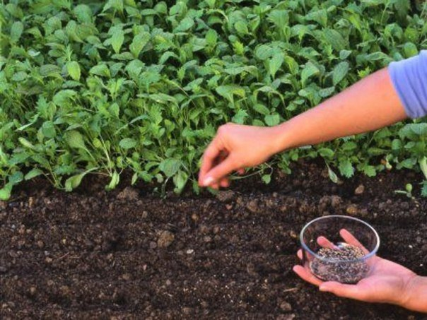
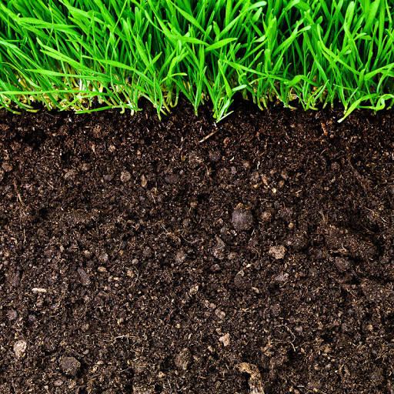
TUPROQ
Dehqonchilikni rivojlantirishda hosildor tuproqlarning ahamiyati juda katta.

Slide 25
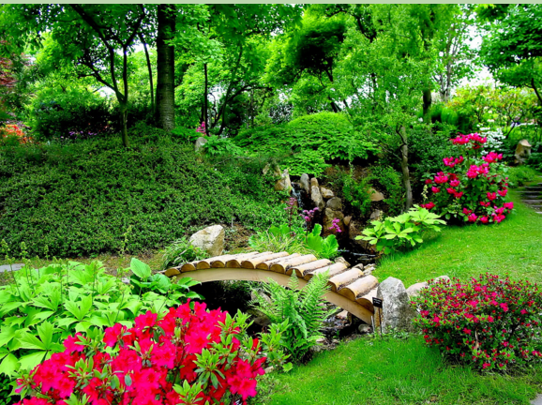
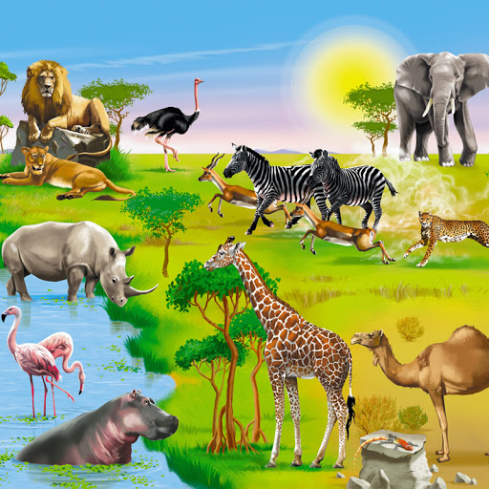
BIOLOGIK BOYLIKLAR
Muayyan hududning hayvonot olami va o‘simlik qoplami biologik boyliklarni tashkil etadi. Bu boyliklarning eng muhim xususiyati ularni qayta tiklash mumkinligidir.

Slide 26
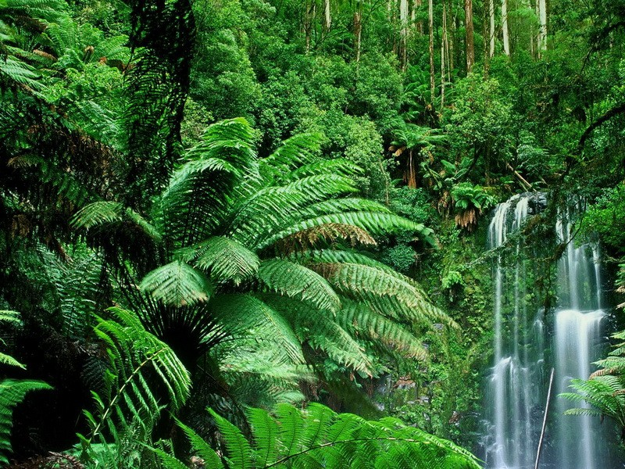
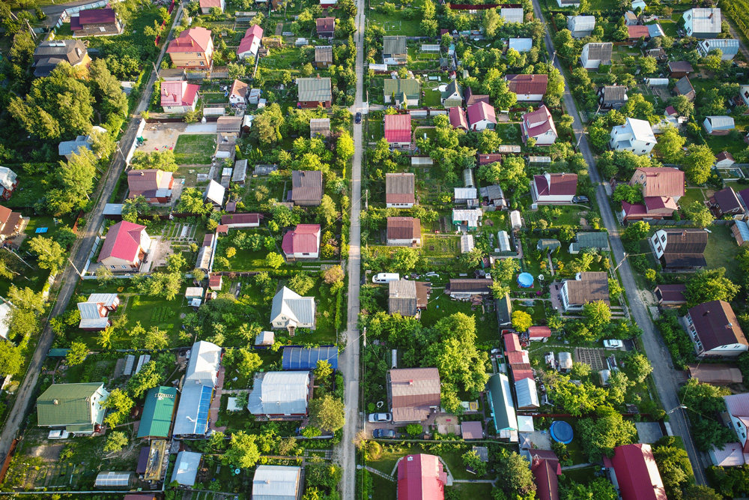
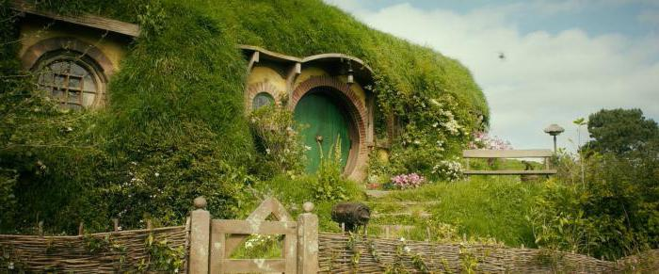
TABIIY KOMPLEKSLAR INSON TA’SIRI DARAJASIGA KO‘RA UCH GURUHGA AJRATILADI:
Tabiiy-antropogen landshaftlar–
tabiiy va antropogen
landshaftlarning oralig‘ida tarkib topadi.
Antropogen landshaftlar
– kishilarning xo‘jalik faoliyati ta’sirida o‘zgargan
tabiiy landshaftlar.
Tabiiy landshaftlar –
bu insonlar tomonidan foydalanilmaydigan hududlar landshafti.

Slide 27
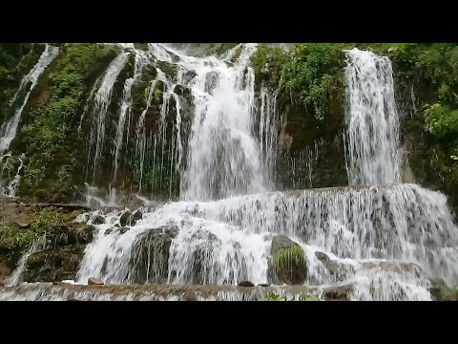
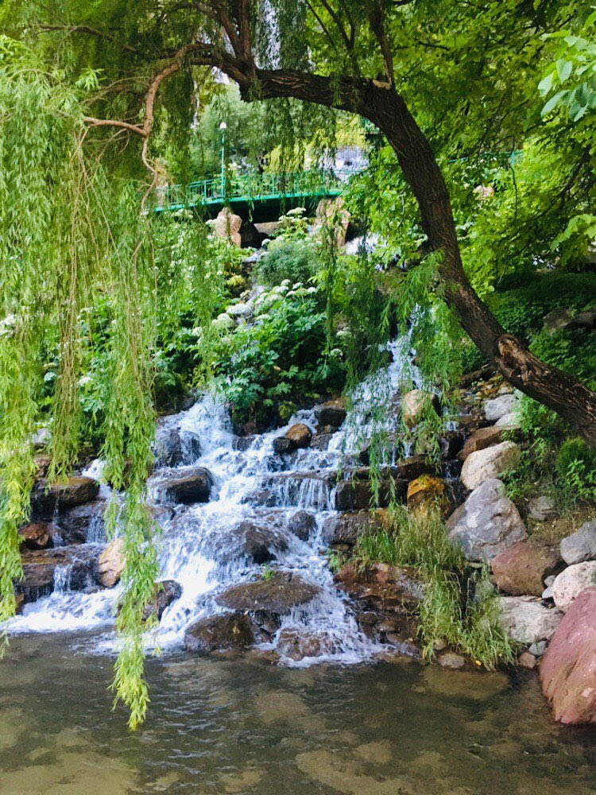
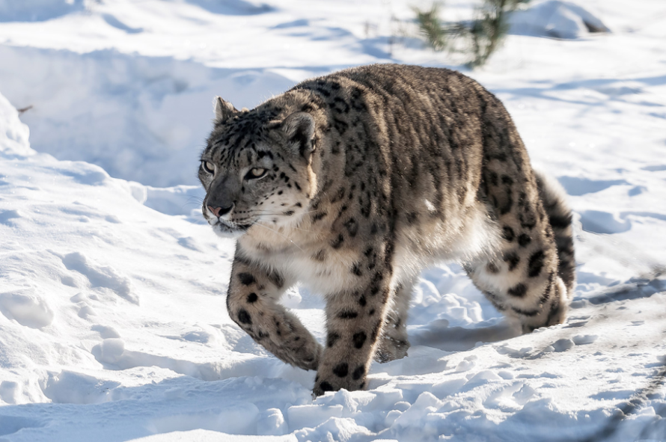
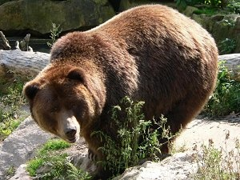

TABIATNI VA TABIIY RESURSLARNI MUHOFAZA QILISH
Qo‘riqxonalar

Slide 28

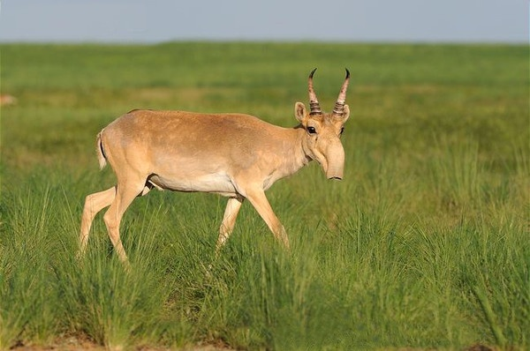
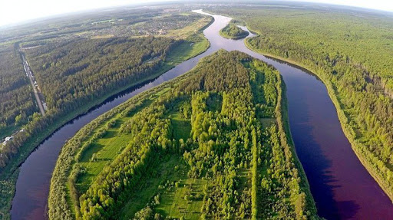

TABIIY LANDSHAFTLARNI MUHOFAZA QILISH
Buyurtma maskanlari

Slide 29
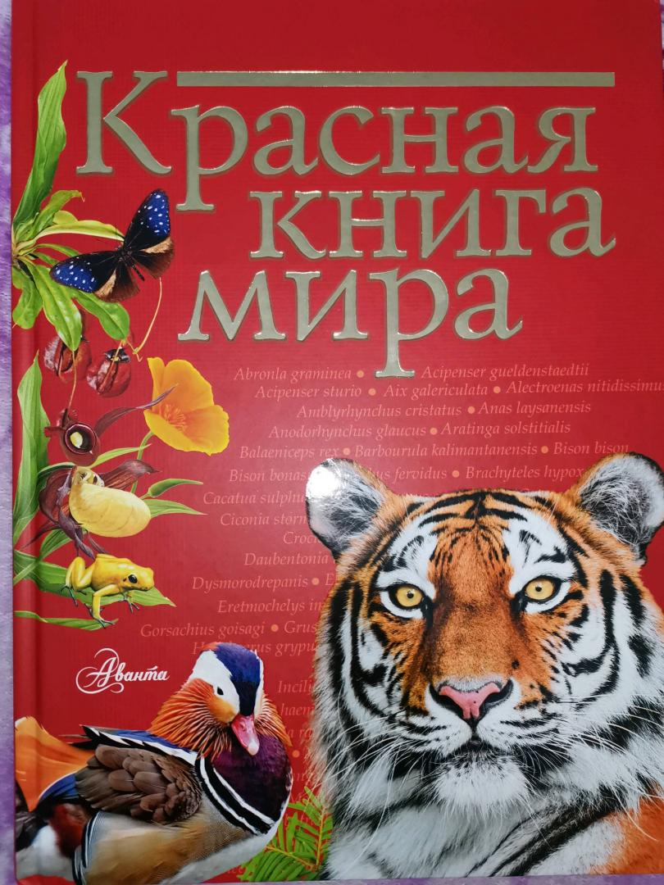
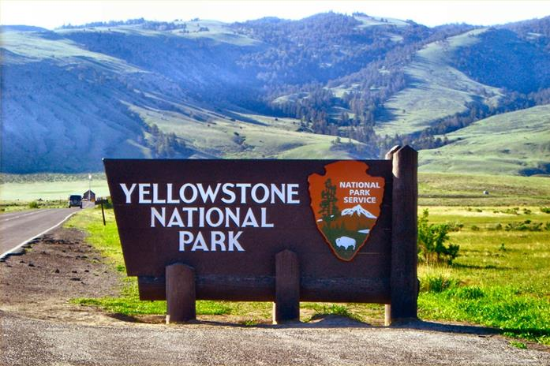
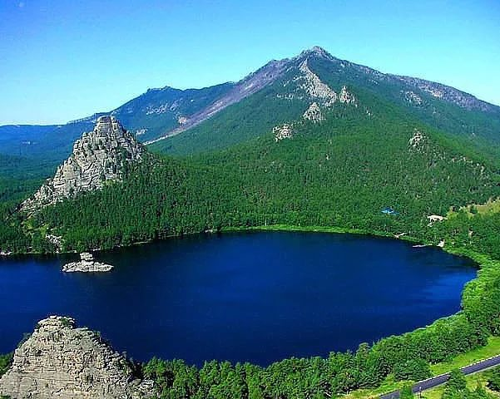
TABIIY LANDSHAFTLARNI MUHOFAZA QILISH
Milliy bog‘lar

Slide 30

GEOGRAFIK DIKTANT
Yer yuzi aholisi 2016-yil o‘rtalarida …………dan ortdi.

Slide 31

TO‘G‘RI JAVOB:
Yer yuzi aholisi
2016-yil o‘rtalarida
7 mlrd 400 mln dan ortdi.

Slide 32

GEOGRAFIK DIKTANT
Yer yuzida aholi zich joylashgan to‘rtta yirik hudud shakllangan. Bular: …………………………….

Slide 33

TO‘G‘RI JAVOB:
Yer yuzida aholi zich joylashgan to‘rtta
yirik hudud shakllangan.
Bular: Janubiy Osiyo, Sharqiy Osiyo,
G‘arbiy Yevropa va Shimoliy Amerikaning sharqiy qismi.

Slide 34
GEOGRAFIK DIKTANT
Tabiiy komplekslar inson ta’siri darajasiga ko‘ra uch guruhga ajratiladi. Bular:
1. …..…………..
2. …..…………..
3. …..…………..

Slide 35
TO‘G‘RI JAVOB:
Tabiiy komplekslar inson ta’siri darajasiga ko‘ra uch guruhga ajratiladi. Bular:
1. Tabiiy landshaftlar.
2. Tabiiy-antropogen landshaftlar.
3. Antropogen landshaftlar.

Slide 36
MUSTAQIL BAJARISH UCHUN TOPSHIRIQ:
Darslikning 29-31-sahifalaridagi
“Yer yuzi aholisi, irqlar” mavzusini o‘qish.
2. 31-sahifadagi savollarga javob yozish.
3. Yozuvsiz xaritaga aholi soni eng ko‘p bo‘lgan mamlakatlar nomini (10 ta) yozish.

